Slide 1
데이터베이스

Slide 2
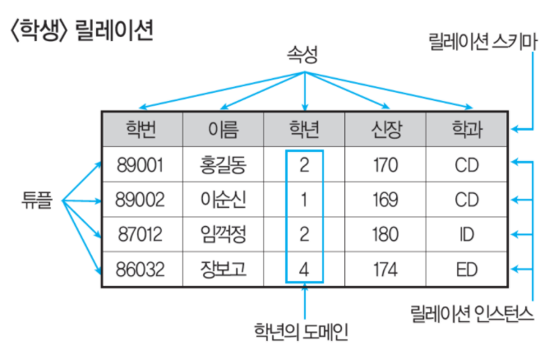
릴레이션 구조
릴레이션(Relation) : 데이터들을 표(Table) 형태로 표현한 것.
  구조를 나타내는 릴레이션 스키마와 실제 값들인 릴레이션 인스턴스로 구성됨
튜플 : 릴레이션을 구성하는 각각의 행
속성 : 개체의 특성을 기술한 것
도메인 : 하나의 속성이 취할 수 있는 같은 타입의 집합

Slide 3
DATABASE KEY
키(Key) 는 조건에 만족하는 튜플을 찾거나 정렬할 때 기준이 되는 속성을 말함
  중복 및 이상 현상을 막기 위함
  테이블 단위로 존재
  후보 키, 고유 키, 기본 키, 외래 키 등이 있다

Slide 4
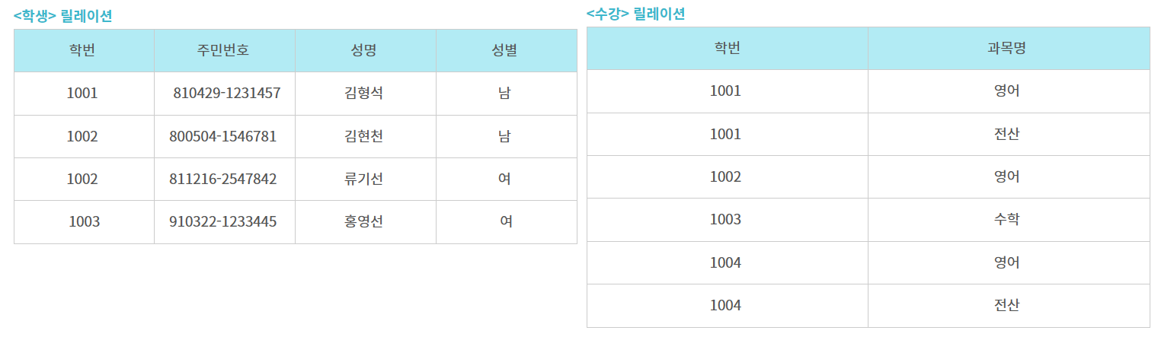
후보 키 (Candidate Key)
튜플을 유일하게 식별할 수 있는 속성들의 부분 집합
모든 릴레이션은 반드시 하나 이상의 후보 키를 가져야 함
릴레이션에 있는 모든 튜플에 대해서 유일성과 최소성을 만족시켜야 함
<학생> 에서는 '학번', '주민번호'가 후보키가 될 수 있다

Slide 5
기본 키 (Primary Key)
후보 키 중에서 선택한 주키(Main key). 테이블마다 하나만 가질 수 있다.
특정 튜플을 유일하게 구별할 수 있는 속성. 데이터는 중복 되어 저장될 수 없다. (개체 무결성)
Null 값을 가질 수 없다.
변경될 가능성이 적어야 한다.
<학생> 에서는 '학번' 이나 '주민번호' 가 기본 키가 될 수 있다
<수강> 에서는 '학번' + '과목명' 으로 조합해야 기본 키로 사용할 수 있다

Slide 6
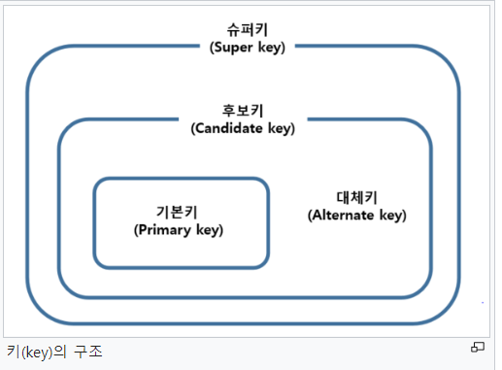
대체 키 (Alternate Key)
후보키가 둘 이상일 때 기본키를 제외한 나머지 후보키

Slide 7
외래 키 (Foreign Key)
관계(Relation)을 맺고 있는 릴레이션 R1, R2에서
R1이 참조하고 있는 릴레이션 R2의 기본키와 같은 R1릴레이션의 속성
<학생> 의 '학번'은 기본 키, <수강> 의 '학번'은 외래 키
외래 키로 지정하려면 참조 테이블의 해당 속성 값은 고유 키여야 한다
외래 키로 지정되면 참조 테이블의 기본 키에 없는 값은 입력할 수 없다

Slide 8
외래 키 (Foreign Key)
참조테이블 기본 키의 튜플을 삭제하려면, 외래키로 되어있는 테이블의 튜플을 먼저 삭제 하여야 한다

Slide 9
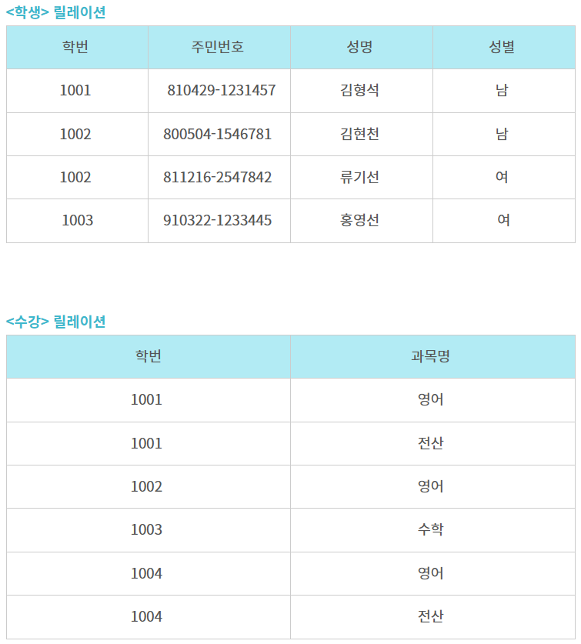
실습
테이블을 생성해보자
create table student (
학번 int not null primary key,
주민번호 varchar not null,
성명 varchar not null,
성별 varchar not null
)
create table lecture (
학번 int not null,
과목명 varchar not null,
foreign key (학번) references student (학번) on update cascade
)
* ON UPDATE CASCADE
참조하고 있는 다른 테이블의 컬럼(FK)들도 같이 UPDATE 하겠다는 제약 조건

Slide 10
실습
테이블을 생성해보자
insert into student values (1001, '810429-1231457', '김형석', '남');
insert into student values (1002, '800504-1546781', '김현천', '남');
insert into student values (1003, '811216-2547842', '류기선', '여');
insert into student values (1004, '910322-1233445', '홍영선', '여');
insert into lecture values (1001, '영어');
insert into lecture values (1001, '전산');
insert into lecture values (1002, '영어');
insert into lecture values (1003, '수학');
insert into lecture values (1004, '영어');
insert into lecture values (1004, '전산');

Slide 11
실습
student에 없는 학번을 lecture 에 값 추가 해보기
lecture에 있는 학번을 student에서 삭제 해보기

Slide 12
JOIN
둘 이상의 테이블을 연결해서 데이터를 검색하는 방법
연결하려면 두 테이블이 적어도 하나의 컬럼을 공유하고 있어야 함
공유하고 있는 컬럼을 PK 또는 FK값으로 사용

Slide 13
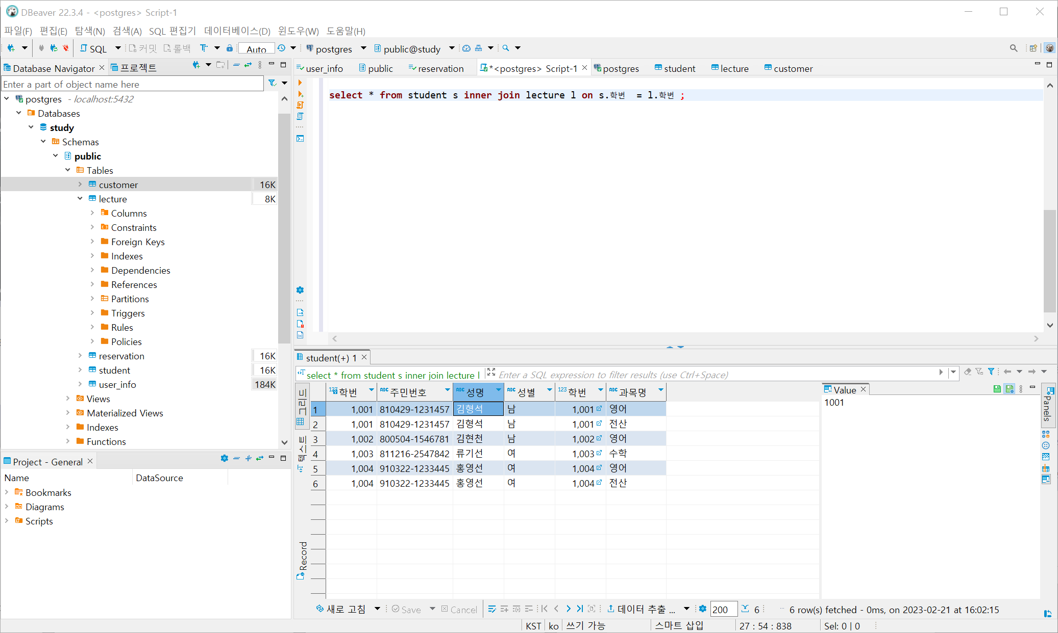
JOIN
select * from student s inner join lecture l on s.학번 = l.학번 ;

Slide 14
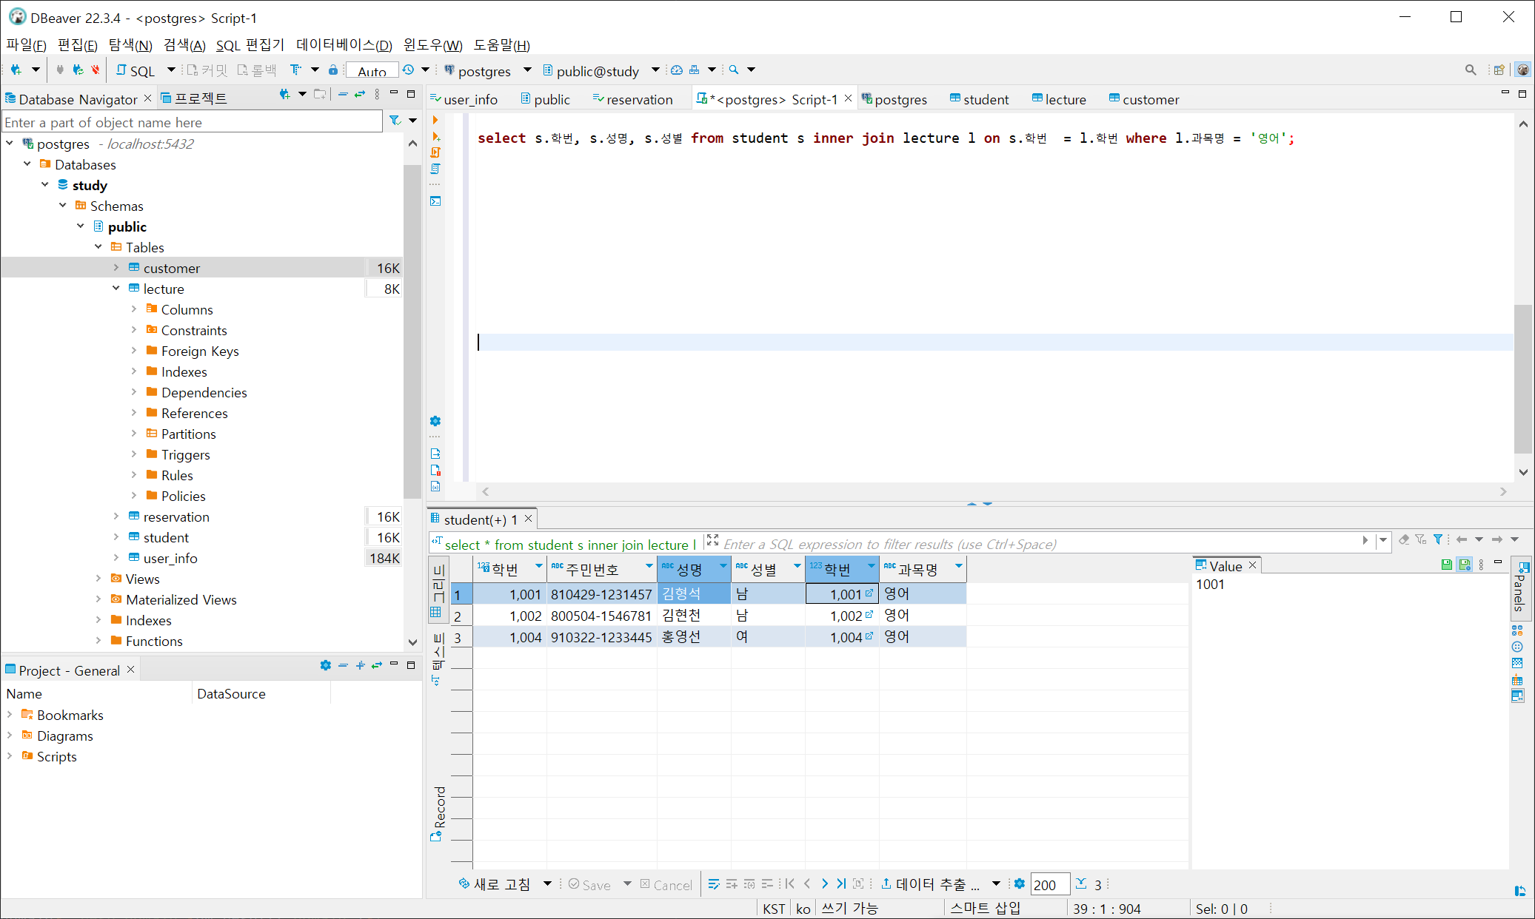
JOIN
영어를 수강한 사람의 정보를 얻어오기
select s.학번, s.성명, s.성별
from student s inner join lecture l on s.학번 = l.학번
where l.과목명 = '영어';

Slide 15
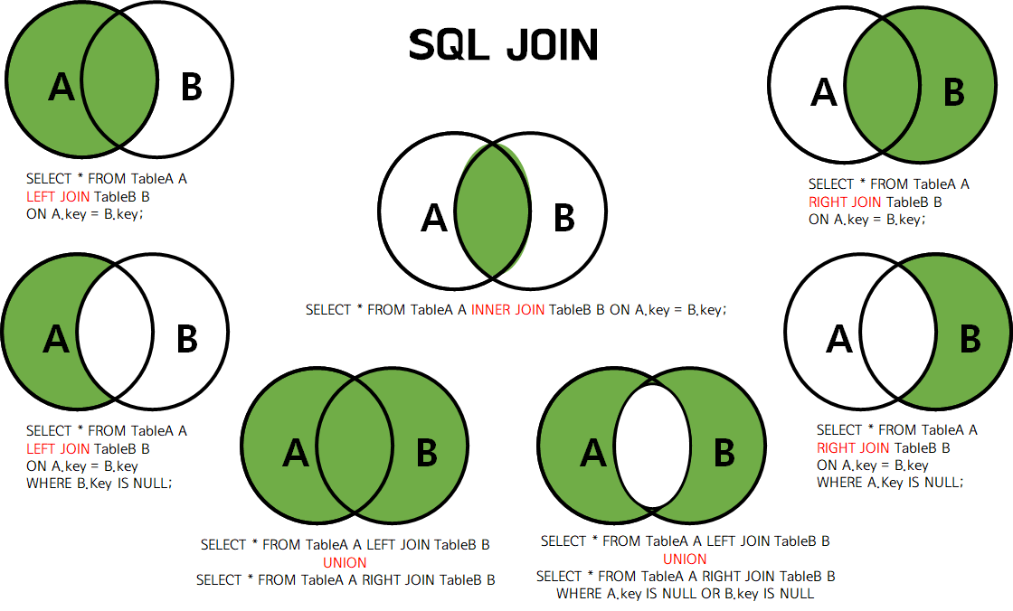
JOIN
참조 키로 잡혀있지 않은 테이블도 연결할 수 있다.

Slide 16
조회 결과 정렬
order by 컬럼명 으로 컬럼 기준으로 정렬이 가능하다
오름차순 정렬하기
내림차순 정렬하기
여러 컬럼으로 정렬하기
조건식이 있는 정렬
select * from student s order by 주민번호;
select * from student s order by 주민번호 asc;
select * from student s order by 주민번호 desc
select * from student s order by 성별 asc, 학번 desc;
select * from student s where 성별 = '남' order by 주민번호 desc;

